Slide 1
Тема: Лыжный спорт (коньковый ход)
Подготовил:
ученик 9 класса
ГБОУ «Санаторно-лесная школа»
Занозин Андрей
Учитель:
Бабин Александр Иванович

Slide 2
КОНЬКОВЫЙ СТИЛЬ
Коньковые лыжи — это изобретение 80-х годов. Основателем “коньковой” моды является Сван Гунде: шведский спортсмен, чемпион мира по беговым лыжам. Он взял длинный шест и, отталкиваясь им, как это делают гребцы на каноэ, попробовал ехать конькобежным стилем на лыжах. При этом он развил большую скорость. В дальнейшем шест был заменен на палки. А новоизобретенный лыжный ход, благодаря высокой скорости передвижения, стал необыкновенно популярен. На этих лыжах ездят по укатанной трассе без профиля. Параллельная лыжня используется лишь на скользких спусках. В отличие от классических, скользящую поверхность коньковых лыж не надо страховать от отдачи. Техника ходьбы на них предъявляет требования только к скольжению. Коньковые лыжи выбираются в основном по жесткости. Они короче классических моделей (в среднем на 15 см). А вот палки для коньковых лыж длиннее, чем классические, и подбирают их по принципу: рост минус 15-20 см. Коньковые ботинки должны быть высокими (выше щиколотки) и плотно держать голеностоп, защищая ногу от травм и облегчая управление лыжами.

Slide 3
Одновременный двухшажный коньковый ход
Этот вариант хода считается наиболее распространенным в коньковом стиле. Поэтому мы уделим ему самое пристальное внимание
Данным ходом лыжник может пользоваться при любых условиях скольжения, как на равнинных участках, так и на подъемах малой и средней крутизны. Длина цикла — 3,5-8,5 м, средняя скорость в нем — 3,5-7,0 м/с. Темп — 40-75 циклов в минуту. Сам же цикл хода состоит из двух скользящих коньковых шагов и одного отталкивания палками. Причем, первый и второй шаг неравнозначны. Они отличаются по длине, продолжительности и скорости. Надо помнить, что первый шаг является как бы подготовительным ко второму, самому ключевому шагу, в котором лыжник отталкивается другой ногой и руками почти одновременно.

Slide 4
Фаза 1 свободное одноопорное скольжение на левой лыже — длится с окончания отталкивания правой ногой до выведения ее же вперед в сторону и начала разгибания левой ноги.
Фаза 2 одноопорное скольжение на левой лыже с одновременным отталкиванием этой же ногой. А вот правая нога, закончив приближение к левой, начинает махом выходить вперед—в сторону. Обратите пристальное внимание на положение рук В отличие от классических способов передвижения, палки втыкаются в снег не одновременно, с несимметричным наклоном и не одинаковым сгибанием рук в плечевых и локтевых суставах.

Slide 5
Фаза 3 считается началом основного, более активного движения в цикле. Она начинается с постановки левой палки почти под прямым углом на снег и заканчивается окончательным отрывом левой лыжи от опоры.
Фаза 4 должна сосредоточить вас на моменте подседания на правой (опорной) ноге с последующим мощным выталкиванием ею.

Slide 6
Фаза 5 скольжение с отталкиванием правой ногой и завершением отталкивания вначале левой палкой, а затем и правой. Заметьте, что и левая и правая руки составляют почти прямую линию. Это говорит о том, что данный лыжник, даже идя в подъем, превосходно выполняет этот существенный момент в технике как коньковых, так и классических ходов.
Фаза 6 заканчивается активное разгибание толчковой (правой) ноги в коленном и голеностопном суставах. Туловище начинает выпрямляться, спортсмен некоторое время скользит на двух лыжах, а затем готовится к переходу в одноопорное скольжение на левой лыже, с постепенным переносом всей массы тела на нее. И цикл вновь повторяется.

Slide 7
Полуконьковый ход
Полуконьковый ход выгодно использовать на равнинных пологих участках трассы, где сбоку проложена лыжня. Почему? Дело в том, что одна лыжа в этом ходе обязательно должна двигаться по лыжному желобу, а другая - по укатанной трассе. Один цикл хода состоит из одновременного отталкивания руками, отталкивания ногой скользящим упором и свободного одноопорного скольжения. В нем есть элементы, напоминающие и классические хода. В первую очередь, это работа рук. Она почти такая же, как при одновременном бесшажном ходе, только здесь они чуть больше разведены в стороны. За один цикл лыжник прокатывается от 4 до 9 метров при средней скорости 4,5-8,5 м/с. Темп хода зависит от подготовки лыжника и находится в пределах 40-75 циклов в минуту.

Slide 8
Коньковый ход без отталкивания руками
Применяются два варианте этого хода: с махами и без махов руками.
В обоих вариантах цикл хода состоит из двух скользящих ша­гов, во время которых выполняются два поочередных отталкивания ногами, и включает две фазы, характерные для каждого шага -свободное одноопорное скольжение и скольжение с отталкиванием ногой. Длина цикла — 6—9 м. продолжительность — 0,7—1.0 с, средняя скорость в цикле — 6—10 м/с, темп хода — 60—85 циклов в 1 мин.

Slide 9
Фаза 1 — свободное одноопорное сколь­жение на правой лыже—начинается после отталкивания левой ногой и продолжается до выведения левой (маховой) ноги вперед в сторону. Продолжительность фазы — 0,18—0.25 с. Оттолкнувшись левой ногой, лыжник сгибает ее в коленном суставе и подтягивает к опорной ноге. Одновременно п. ц. м. т. лыжника перемещается на переднюю часть стопы опорной ноги из по­ложения сзади-сбоку по отношению к опоре. Почти прямая левая рука вместе с палкой в этой фазе движется назад до колен, правая — вперед. К окончанию фазы обе руки движутся навстречу одноимен­ным ногам и друг другу и опускаются к коленям.

Slide 10
Фаза 2 — скольжение на правой лыже с отталкиванием этой же ногой — начинается с момента выведения маховой (левой) ноги вперед в сторону и заканчивается отрывом правой лыжи от снега. Продолжительность фазы — 0,19—0,25 с. При скольжении на правой лыже в этой фазе маховая (левая) нога движется вперед — в сторону под углом 10—14^{е} к направле­нию движения. При этом проекция массы тела лыжника смещается в сторону движении маховой ноги.

Slide 11
Попеременный коньковый ход
Попеременный коньковый ход применяется на подъемах боль­шой крутизны (более 8°), а также при мягкой лыжне и плохих условиях скольжения на менее крутых подъемах. Хотя этот ход наименее скоростной, значение его недооценивать нельзя. Цикл хода состоит из двух скользящих шагов, в процессе ко­торых лыжник дважды поочередно (попеременно) отталкивается руками.
Длина цикла 3-4.5 м. продолжительность- 0,8-1,15 с. средняя скорость в цикле — 3.5- 5 м/с. темп хода 55-75 циклов в 1 мин. время отталкивания ногой -0.2—0,3 с. рукой — 0.25—0,35 с. В зависимости от крутизны подъемов, темпа передвижения, тех­нического мастерства спортсмены применяют два варианта попере­менного конькового хода.
В первом варианте окончание отталкивания рукой совпадает с началом отталкивания ногой, а чаще усилия руки к ноги накладываются. При этом варианте скорость под­держивается за счет частоты шагов при укорочении скользящего шага. Этот вариант хода применяют на крутых подъемах, при плохих условиях скольжения, при фи­зической усталости, когда спортсмен не может достаточно мощно оттолкнуться.
Во втором варианте есть фаза свободного од­ноопорного скольже­ния (после отталки­вания рукой и перед отталкиванием но­гой)

Slide 12
Одновременный одношажный коньковый ход
Завершаем наше совместное знакомство с коньковым стилем разбором самого скоростного вида хода — одновременного одношажного. Применение его в соревновательных условиях требует высочайшего уровня атлетической подготовки. Кроме того, данный ход наиболее сложный в координационном отношении. Он применяется при стартовом разгоне, на любых равнинах и пологих участках дистанции, а также на подъемах до 10-12°.
Цикл хода состоит из двух скользящих шагов. Каждый шаг включает в себя отталкивание ногой (правой или левой), одновременное отталкивание руками с последующим одноопорным скольжением. Если сказать проще, то одновременный толчок палками осуществляется здесь под каждую ногу. На равнинных участках лыжник, используя данный ход, прокатывается от 6 до 15 м, а на подъемах, в зависимости от их крутизны — от 4 до 10 м. Темп хода — 30-50 циклов в минуту.

Slide 13
НОВЫЕ ТЕНДЕНЦИИ В КОНЬКОВОЙ ТЕХНИКЕ
Тенденция 1. Коньковая техника значительно изменилась начиная с Олимпийских Игр 1994 года в Лилехаммере. Победа Алъшгорда в 30-километровой гонке в Лилехаммере заставила призадуматься многие головы, и эффективность его техники изменила с тех пор взгляд на техническую подготовку лучших лыжников мира. Эта тенденция связана в основном с ПОЛОЖЕНИЕМ ТЕЛА во время толчка и понятием КОМПРЕССИИ (сжатия).
Тенденция 2. Длительность цикла у лучших лыжников почти не изменилась, но значительно изменился процент времени цикла, в котором мышцы лыжника работают интенсивно. Теперь лучшие лыжники отдыхают относительно больше во время их цикла, а работают относительно меньшую долю цикла, чем они делали это 4 года назад.

Slide 14
Тенденция 3.Эффективность техники практически не зависит от антропометрических параметров тела. Два лыжника, имеющих очень эффективную технику, но обладающие различными антропометрическими параметрами, не сильно отличаются друг от друга на лыжне визуально. Если различия слишком очевидны, значит, один из них или оба, вероятно, имеют некоторые проблемы в технике, которые работают против них.
Тенденция 4. Гладкое и управляемое движение не подразумевает, что кто-то ходит на лыжах более эффективно, чем тот, кто выглядит "немного диким". Это обусловлено очень важной тенденцией 1 (положение тела в течение цикла и понятие сжатия). Если "дикий" человек, кажется, тратит впустую лишнюю энергию на движения рук или ног, но положение его тела более эффективно, чем у лыжника с гладким и управляемым движением, но менее эффективным положением тела, то "дикий", скорее всего, тратит намного меньше усилий во время всей гонки. В лучшем случае, нужно иметь и гладкое, эффективное движение, и хорошее положение тела, но положение тела намного важнее.

Slide 15
Тенденция 5. Вынос рук далеко вперед перед толчком - не самый эффективный прием. (Снова вследствие тенденции 1, которая будет объяснена ниже.)
Тенденция 6. Длина палок очень критична для достижения наибольшей технической эффективности и зависит от типа тела. Правильная длина палок определяет непринужденность или, наоборот, трудности в обнаружении и чувстве эффективного положения тела.

Slide 16
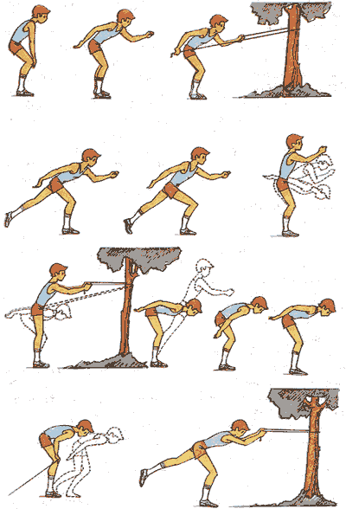

Slide 17
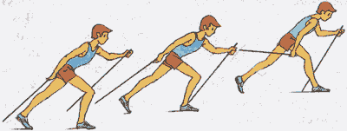

Slide 18
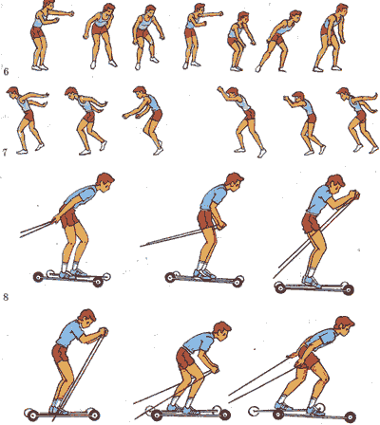

Slide 19
